Slide 1

数组
周磊

Slide 2

C语言
随机数
知识回顾 新课导入 目标及重难点 新授 总结与合作探究 作业 限时检测

Slide 3


C语言
知识回顾 新课导入 目标及重难点 新授 总结与合作探究 作业 限时检测

Slide 4
C语言
数组概念
数组的定义
数组的初始化
目标：
知识回顾 新课导入 目标及重难点 新授 总结与合作探究 作业 限时检测

Slide 5


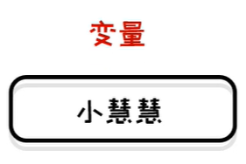


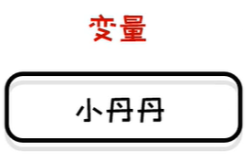


C语言
一、什么是数组
知识回顾 新课导入 目标及重难点 新授 总结与合作探究 作业 限时检测

Slide 6
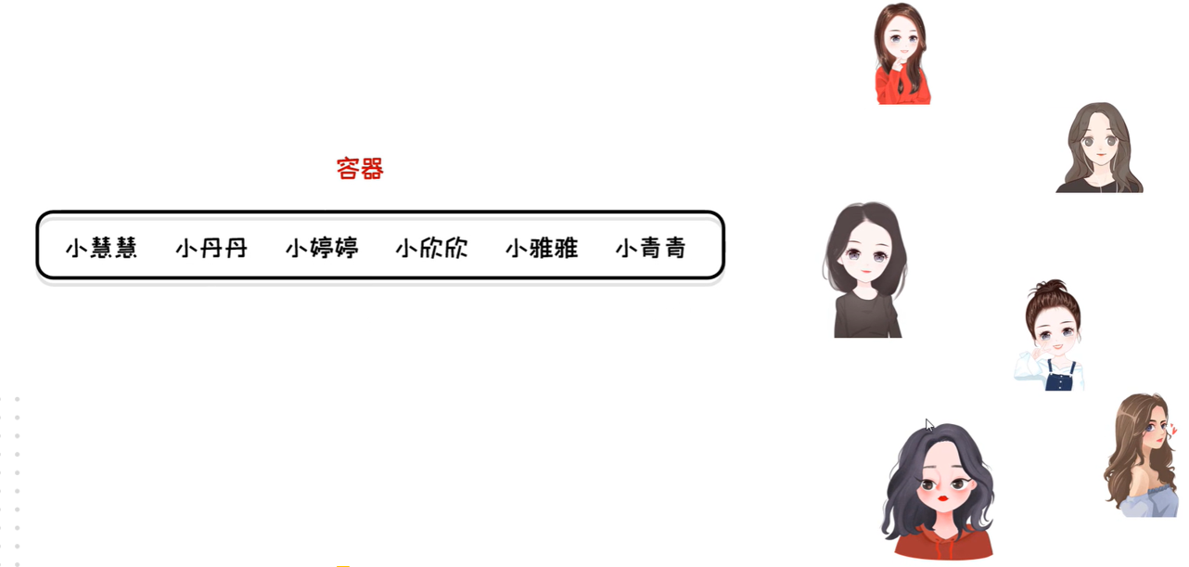

C语言
一、什么是数组
知识回顾 新课导入 目标及重难点 新授 总结与合作探究 作业 限时检测

Slide 7
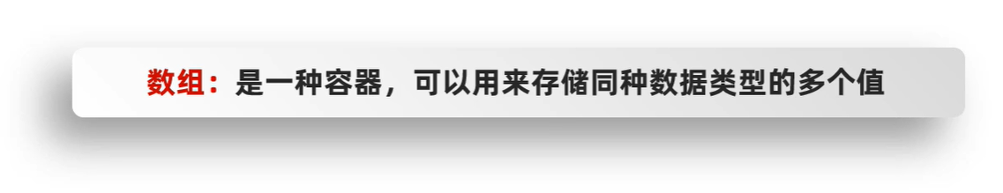
C语言
一、什么是数组
知识回顾 新课导入 目标及重难点 新授 总结与合作探究 作业 限时检测

Slide 8
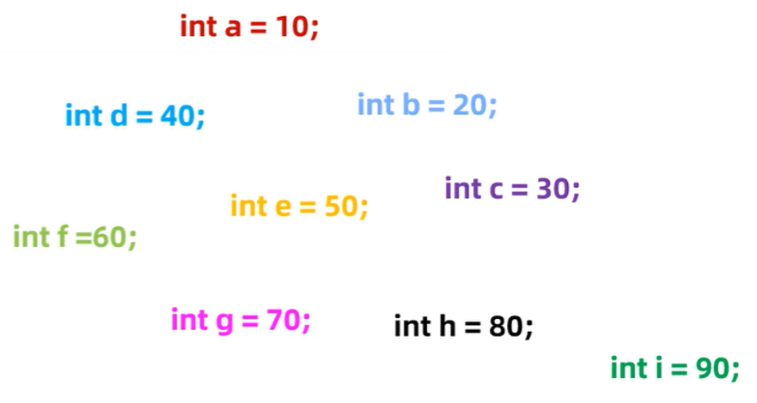
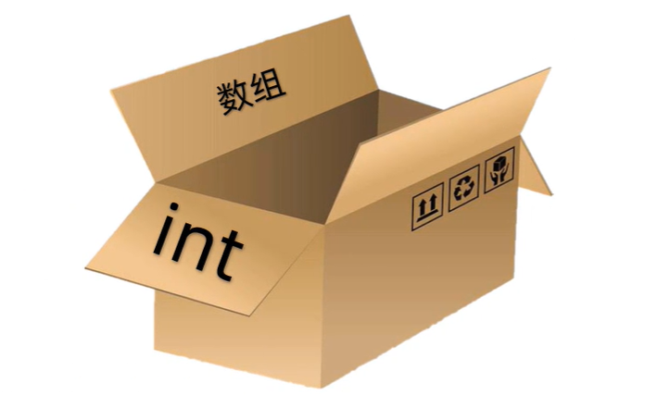

C语言
一、什么是数组
知识回顾 新课导入 目标及重难点 新授 总结与合作探究 作业 限时检测

Slide 9
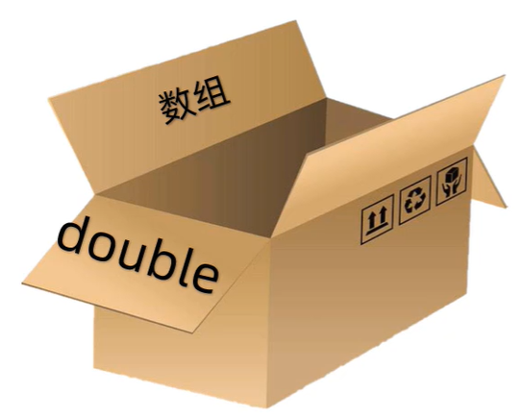
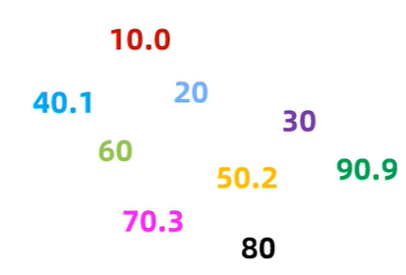
C语言
一、什么是数组
能存进去吗？
知识回顾 新课导入 目标及重难点 新授 总结与合作探究 作业 限时检测

Slide 10
C语言
一、什么是数组
知识回顾 新课导入 目标及重难点 新授 总结与合作探究 作业 限时检测

Slide 11
C语言
二、数组学习大纲
数组的定义
数组的初始化
元素访问
数组遍历
内存中的数组
数组的常见问题
数组的算法题
二维数组
知识回顾 新课导入 目标及重难点 新授 总结与合作探究 作业 限时检测

Slide 12
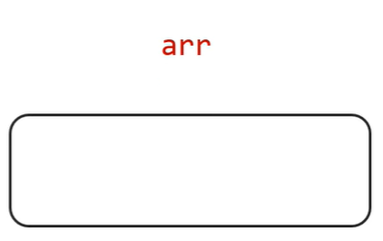
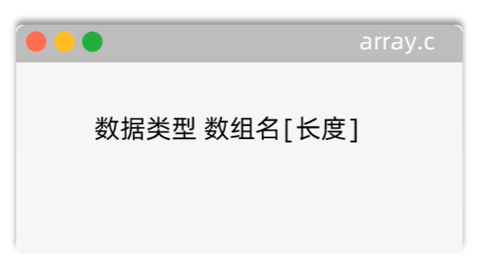
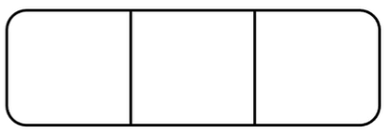



C语言
三、数组的定义
特点1：连续的空间
特点2：一旦定义，长度不可变
表示能存几个整数，3就表示3个。
知识回顾 新课导入 目标及重难点 新授 总结与合作探究 作业 限时检测

Slide 13
C语言
三、数组的定义-练习
1、定义数组存储全班80位同学的成绩
2、定义数组存储全班50位同学的身高
3、定义数组存储全身每件衣服的价格
知识回顾 新课导入 目标及重难点 新授 总结与合作探究 作业 限时检测

Slide 14
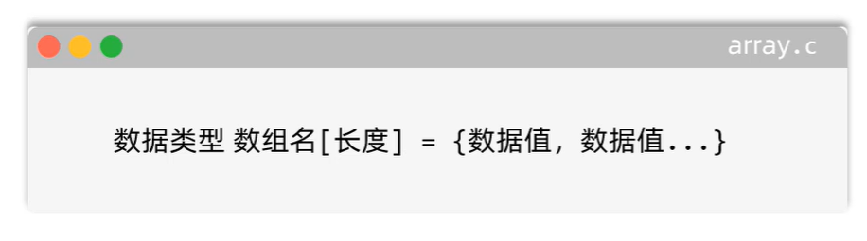

C语言
四、数组的初始化
初始化：定义数组的时候，第一次给数组赋值。
知识回顾 新课导入 目标及重难点 新授 总结与合作探究 作业 限时检测

Slide 15
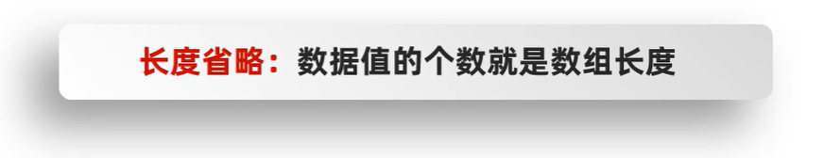

C语言
四、数组的初始化-细节
知识回顾 新课导入 目标及重难点 新授 总结与合作探究 作业 限时检测

Slide 16
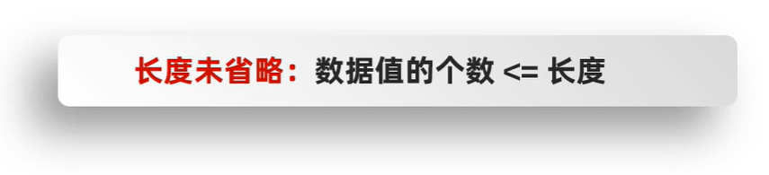

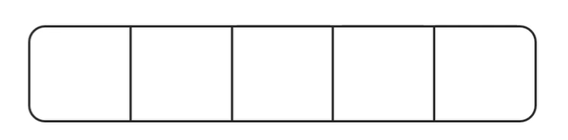
C语言
四、数组的初始化-细节
知识回顾 新课导入 目标及重难点 新授 总结与合作探究 作业 限时检测

Slide 17
总结
数组概念
数组的定义
数组的初始化
知识回顾 新课导入 目标及重难点 新授 总结与合作探究 作业 限时检测

Slide 18
作业
定义一个数组arr1，用来存储5个int类型的整数，并初始化一些值。
知识回顾 新课导入 目标及重难点 新授 总结与合作探究 作业 限时检测

Slide 19
限时检测
如何定义数组呢？
知识回顾 新课导入 目标及重难点 新授 总结与合作探究 作业 限时检测

